Slide 1

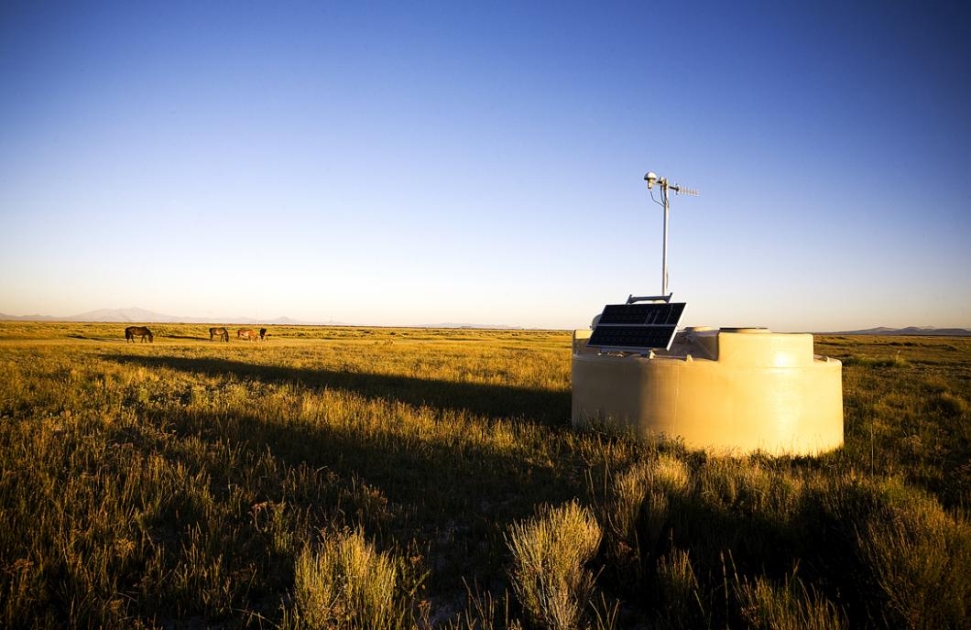
Tourniquet Section 01
19-21 novembre 2014
Groupe Auger
Bilan 2012-2014

Slide 2
Composition du groupe
Actuelle
  5 permanents (dont 2 membres du groupe STEREO)
    M. Avenier (CR), C. Bérat (DR), D.Lebrun (DR),
    F. Montanet (PR), A. Stutz (CR)
Evolutions entre 2010 et maintenant
  2 départs à la retraite
    J. Chauvin, D-H. Koang
  4 doctorants
    2 soutenances en 2009 : K. Payet (Neutrinos UHE),
    C. Rivière (Radio à CODALEMA),
    1 en 2013 : M. Tartare (Neutrinos UHE)
    1 en 2014 : S. Le Coz (Radio MHz/GHz EASIER @ Auger)
  1 post doc Aspera : K. Louedec (10/2011-09/2014)

Slide 3
Composition du groupe
Evolution prévue
  1 départ à la retraite en décembre 2014
    D. Lebrun
  1 départ à la retraite mi 2015
    M. Avenier
Services techniques très impliqués dans les activités du groupe:
  Service détecteurs et instrumentation
  Service électronique
  Service informatique

Slide 4
Thématiques - Activités
Rayons cosmiques de ultra haute énergie
  Recherche de neutrinos
  Interactions hadroniques
Détection radio des gerbes atmosphériques (R&D)
  R@Auger, AERA (MHz) (réseau d’antennes décamétriques)
  EASIER (MHz, GHz, antennes sur détecteurs de particules du détecteur de surface d’Auger) – ANR GIGAS
Participation au fonctionnement d’Auger
  Contrôle en ligne du détecteur
  Caractérisation de l’atmosphère
Etudes pour l’amélioration du détecteur au sol
  Conception d’une nouvelle électronique

Slide 5
Bilan
Points forts
  des responsabilités dans la collaboration
  (co-task leaders)
  Travail reconnu sur le monitoring (depuis 2009)
  Travail de R&D très important et visible
  sur la radio détection des gerbes
  Responsabilités dans les upgrades d’Auger
Points faibles
  Voie détection GHz bien moins prometteuse que prévue => faibles « retours » scientifiques
  Groupe affaibli en terme de ressources humaines
  Besoin d’être renforcé si l’upgrade implique une participation jusqu’en 2023

Slide 6
Perspectives
Si upgrade d’Auger
  Participation à l’upgrade
    Électronique, Nouveaux détecteurs de surface
  Composition du rayonnement cosmique à Ultra haute énergie
  => besoin d’augmenter les effectifs du groupe !
Si pas d’upgrade d’Auger
  Pas de perspectives à long terme au niveau national dans les rayons cosmiques de haute énergie
  Transfert progressif des quelques forces en présence vers d’autres thématiques (neutrinos pour les uns, à définir pour les autres…)

Slide 7
Annexes
Publications
Responsabilités
…

Slide 8
Publications
Publications de la collaboration Auger (hors proceedings)
Publications hors collaboration
  7 + 1 soumise
Proceedings
  Pour la collaboration Auger : 7
  Hors collaboration : 8
Présentation à des conférences
  Exposés : 12 (dont 10 avec actes)
  Posters : 7 (dont 5 avec actes)

Slide 9
Responsabilités
Responsabilités au sein de Pierre Auger
  1 Co-responsable de la tache « Monitoring »
  1 Co-responsable de la tache « Hadronic Interactions »
Organisations de conférence/workshops/écoles
  1 Membre du comité national d’organisation de l’Ecole « School of Statistics » depuis 2010.
  1 membre du comité d’organisation du « 4th International Workshop on Acoustic and Radio EeV Neutrino detection Activities » (ARENA), Nantes, 2010.
  1 membre fondateur et membre du bureau de l'association ARISF qui organise la conférence annuelle internationale « les Rencontres de Moriond ».
  1 membre du comité scientifique de la session annuelle "Electroweak Interactions and Unified Theories" de la conférence internationale « les Rencontres de Moriond » depuis 1999 et du comité scientifique des "Rencontres du Vietnam VHEPU" en 2014.
  1 membre du comité d’organisation du workshop international « Atmospheric Monitoring for High-Energy Astroparticle Detectors « (AtmoHEAD) sessions en 2013, 2014

Slide 10
Comités - Outreach
Participation à des comités d’expertise
  Université
    Membre élu au CNU, 29e section
    Membre de comités de sélection universitaires
    (UJF, U.de Savoie, U.Aix-Marseille,..)
  Evaluation de projets
    Expert pour l’évaluation d’un projet JC (ANR),
    et d’un projet financé par le CNES, Comités de visite AERES.
  Comité scientifique
    Président du Conseil Scientifique de l'IPNL
  Jurys
    Une 10aine de jury de thèse, 2 jurys de HDR
Actions de Communication
  Interventions régulières en lycée
  (Cosmos à l’Ecole, olympiades de physiques)
  Conférences grand public
  Fêtes de la science

Slide 12




Groupe PLANCK-NIKA
Tourniquet Section 01
19-21 novembre 2014
Bilan 2012-2014
J.F. Macías-Pérez

Slide 13

Composition du groupe
7 permanents :
  Catalano, A. (CR2), Combet, C. (CR2), Macías-Pérez, J.F. (DR2, DHDR), Mayet, F. (MCF 50%, DHDR), Perotto, L. (CR1), Renault, C. (CR1), Santos, D. (DR1 10 %, DHDR)
2 doctorants :
  Adam, R. (codirection IPAG, soutenance prévu en Juillet-Septembre 2015), Etudes des amas de galaxies avec NIKA et systématiques en polarisation dans Planck
  Ritacco, A. (codirection Institut Néel, soutenance prévu en Septembre 2017 ), Mesure de la polarisation avec NIKA et NIKA2
1 postdocs :
  Comis, B. (postdoc CNES, Septembre 2013-Aout 2015)
    Etude des amas de galaxies avec Planck et NIKA
1 CDD IE :
  Rebolo, M. (ANR NIKA Nov 2014-Juin 2015)
  Conception et construction de NIKA2
  Evolutions récentes:
1 postdoc :
  Combet, C.
    Postdoc Planck 2013-214 (→ Chercheur CNRS au LPSC)
1 thèses soutenue :
  Hurier, B (en décembre 2012 sous la direction de J.F. Macias-Perez) – Etude des amas de galaxies avec Planck (→ Postdoc à l’IAS)
Groupe PLANCK-NIKA
Tourniquet Section 01 du LPSC– Nov. 2014
13
Notes:
13
Groupe Evaluation AERES 13-14 janvier 2011

Slide 14
Thématiques de recherche et responsabilités
PLANCK : (satellite pour l’étude du CMB)
  Etude des anisotropies du Fond Diffus Cosmologique (CMB) en température et polarisation (reionisation et ondes gravitationnelles primordiales)
  Etude des émissions d’avant polarisées
  Effet de lentille gravitationnelle
  Effet Sunyaev-Zeldovich (SZ) dans les amas de galaxies
  Responsables de l’analyse des données ordonnées en temps
  Responsables de l’étude des systématiques en polarisation
  Coordinateurs de la rédaction (corresponding author) de plusieurs articles pour la release cosmologique de 2013 et 2014
  Coordination des activités de communication (communiqués de presse, interviews radio, cours cosmologie niveau collège-licée, parcours Planck fête de la science, plusieurs manifestations)
NIKA/NIKA2 : (Camera pour des observations mm à base de KIDs)
    Effet (SZ) dans les amas de galaxies
    Etude des galaxies à haut décalage vers le rouge
    Formation d'étoiles et son évolution
  Membres fondateurs de la collaboration (project manager, editorial board manager, responsables de l’électronique , responsables des larges programmes d’observation)
  Responsables de la pipeline d’analyse des données
  Responsables de la mesure en polarisation
Groupe PLANCK-NIKA
Tourniquet Section 01 du LPSC – Nov. 2014
14
Notes:
14
Groupe Evaluation AERES 13-14 janvier 2011

Slide 15
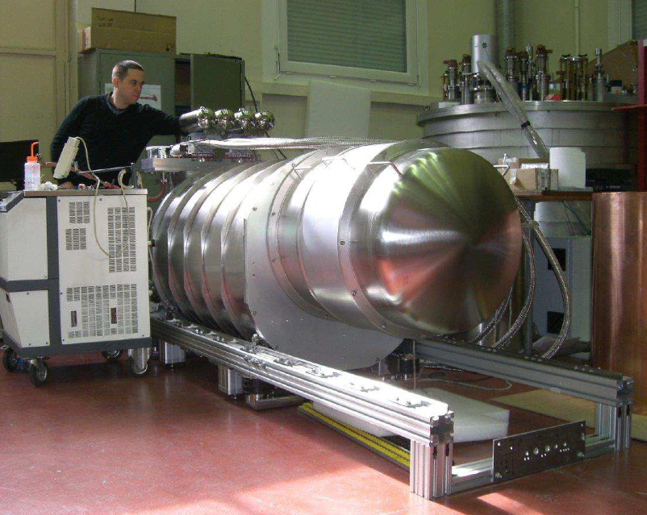
Production scientifique
Réalisations techniques
  Pipeline d’analyse des données ordonnées en temps de Planck
  Construction électronique de lecture multiplexée pour des KIDs
  Construction du système de mesure de la polarisation de NIKA
  Construction de NIKA2 (en cours): électronique, cryostat, polarisation
  Grand merci aux services du labo et en particulier à la mécanique, et l’électronique
Bilan des Publications et conférences 2012-2014
PLANCK : 83 articles dans des revues à comité de lecture, 6 présentations invités et 10 contributions orales dans conférences internationales, 2-3 présentations bimensuelles dans les réunions de collaboration
NIKA: 5 articles dans des revues à comité de lecture, 5 actes à des conférences, 3 présentations invités et 7 contributions orales dans conférences internationales.
Faits marquants
  Publication des résultats cosmologiques de Planck en Mai 2013 et Décembre 2014 (en préparation, prévue pour le 22/12 )
  Première mesure de qualité scientifique d’un objet astrophysique avec des KIDs (effet SZ dans l’amas de galaxie RXJ1347-1145 – couverture A&A)
  Campagnes d’observation NIKA ouvertes aux astronomes externes (Février et Novembre 2014)
Groupe PLANCK-NIKA
Tourniquet Section 01 du LPSC – Nov. 2014
15
Notes:
15
Groupe Evaluation AERES 13-14 janvier 2011

Slide 16
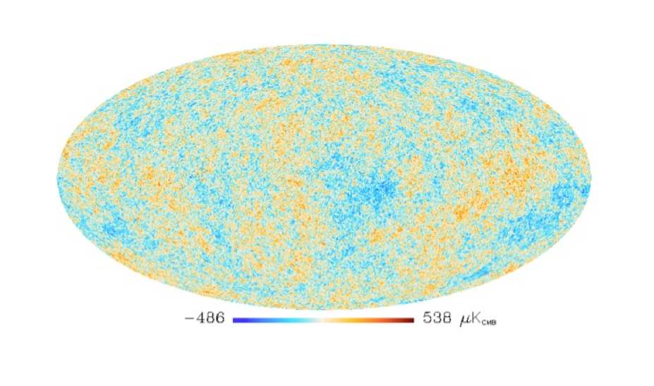
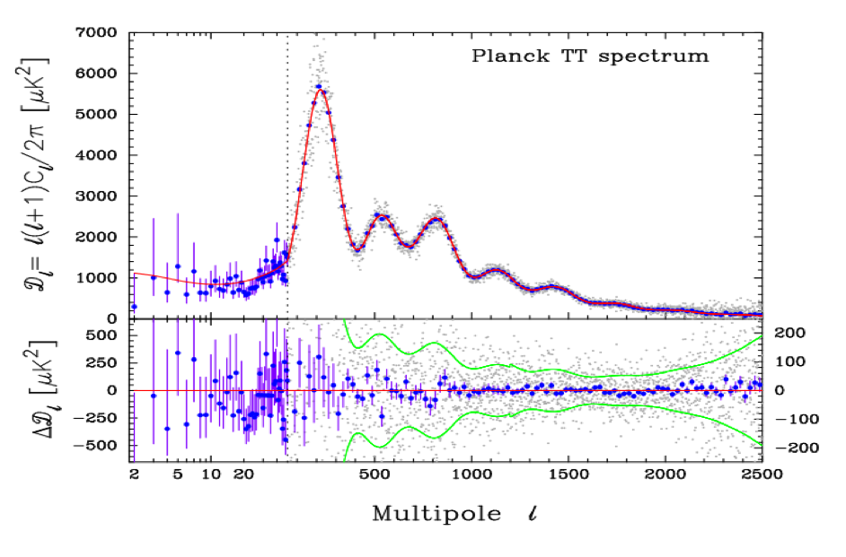
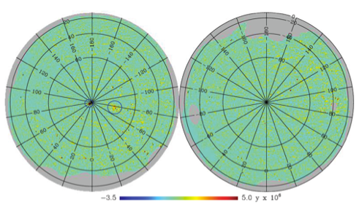
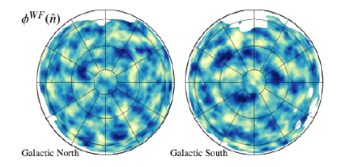
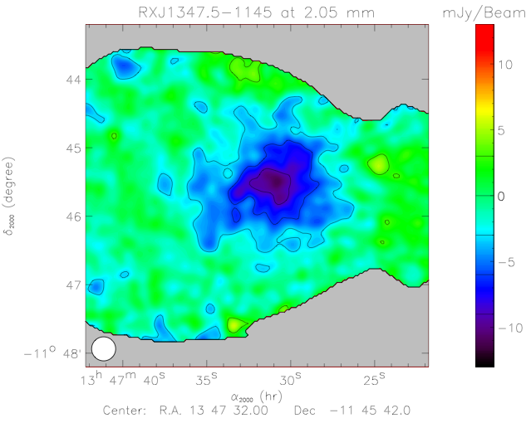
Production scientifique en images
Anisotropies du CMB avec PLANCK
Spectre de puissance du CMB en température
Effet SZ avec Planck et NIKA
PLANCK
Effet de lentille – carte du potentiel gravitationnel intégré
Carte des amas de galaxies
Groupe PLANCK-NIKA
Tourniquet Section 01 du LPSC – Nov. 2014
16
Notes:
16
Groupe Evaluation AERES 13-14 janvier 2011

Slide 17
Projet scientifique
PLANCK (2015):
  Etude des anisotropies du Fond Diffus Cosmologique (CMB) en polarisation (reionisation et ondes gravitationnelles primordiales)
  Responsables de l’analyse des systématiques
NIKA2 (2015-2020):
    Installation et tests de l’instrument en 2015 au télescope de 30m de l’IRAM
    Observations temps garantit 2016-2020
    Exploitation scientifique 2021-
  Responsables du programme SZ et forte implication dans l’étude des galaxies à haut décalage vers le rouge
  ANR NIKA exploitation a été demandée
Prochain génération d’expériences satellites pour le CMB (2025 ?):
    Adaptation des matrices des KIDs pour l’espace (détecteurs, électronique de lecture, sensibilité aux rayons cosmiques, etc)
    Définition de la technologie de détection (en cours d’étude par le CNES )
    Définition du programme scientifique
  Appelle d’offre au CNES pour une technologie KID (1er évaluation le 4 Décembre)
  Participation au programme européen space KIDs
  Membre des groupes de travail Core+ (proposition de mission ESA type M pour 2025-2028en cours)
Groupe XXX
Tourniquet Section 01 du LAL – Nov. 2014
17
Notes:
17
Groupe Evaluation AERES 13-14 janvier 2011

Slide 19
Groupe DARK
Tourniquet Section 01
19-21 novembre 2014
Bilan 2012-2014
Laurent Derome

Slide 20
Composition actuelle du groupe
4 permanents :
  A. Barrau (Pr)
  L. Derome (MCF)
  D. Maurin (CR)
  J.S Ricol (CR)
5 doctorants :
  B. Bolliet – Thèse 2017, A. Barrau
  V. Bonnivard – Thèse 2016, D. Maurin
  A. Choyer – Thèse 2015, J.S Ricol
  A. Ghelfi – Thèse 2016, L. Derome
  L. Linsefors – Thèse 2015, A. Barrau
2 postdocs :
  N. Tomassetti – Post-Doc 3 ans enigmass
  J. Mielczarek – Post-Doc 1 an
  + C. Renault (CR) 2015
  + C. Combet (CR) 2016
Groupe XXX
Tourniquet Section 01 du LAL – Nov. 2014
20
Notes:
20
Groupe Evaluation AERES 13-14 janvier 2011

Slide 21
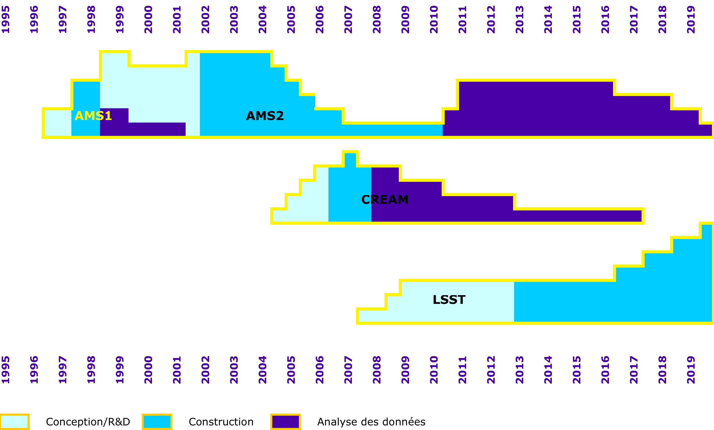
Organisation du groupe
Histoire et évolution du groupe d’AMS01 à LSST:
Nos activités:
Depuis 1998: Rayonnement cosmique: matière noire et propagation du RC dans la galaxie (AMS&CREAM)
  Développement instrumentaux (RICH) / Analyse et phénoménologie.
Depuis 2006: Energie noire et projet LSST
  Participation à la construction, préparation de l’analyse, théorie
Groupe XXX
21
Notes:
21
Groupe Evaluation AERES 13-14 janvier 2011

Slide 22
Rayonnement cosmique galactique
AMS: Exploitation des résultats :
  3 articles PRL (flux et fraction e- et e+)
  LPSC: Chaine d’analyse complète pour la mesure des flux de noyaux du RC: forte visibilité dans la collaboration.
  → Flux de proton en cours de finalisation
CREAM: Participation ISS-CREAM (spatialisation détecteur CREAM)
  Hautes Tensions pour le calorimètre livrées et installées sur ISS-CREAM
  Perspective 2015 : Vol et installation sur ISS prévu en février 2015
Pas de cassure dans le spectre mais un changement de pente à haute énergie
Phénoménologie RC :
  Développement code propagation USINE (lpsc.in2p3.fr/usine)
  Base de donnée publique de toutes les expériences (lpsc.in2p3.fr/crdb)
  Etude cibles recherche matière noire en gamma → Code Clumpy (lpsc.in2p3.fr/clumpy)
Groupe XXX
22
Notes:
22
Groupe Evaluation AERES 13-14 janvier 2011

Slide 23
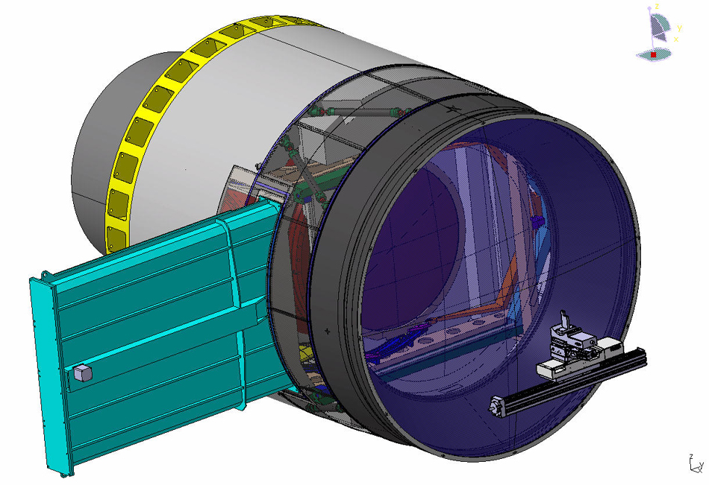
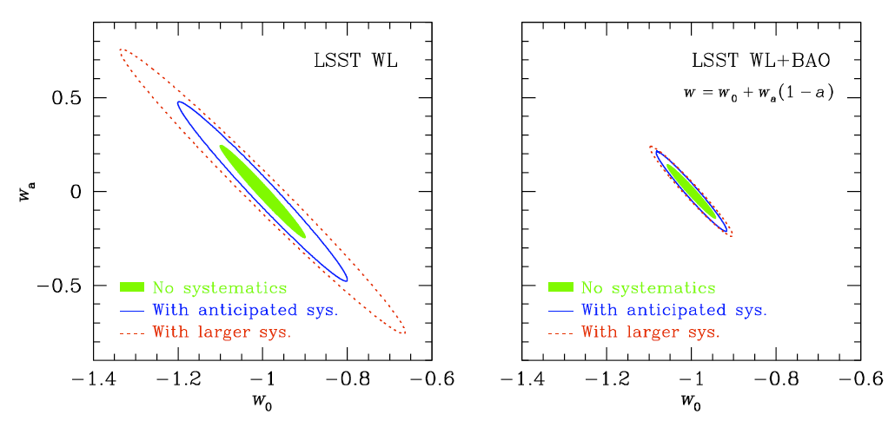
LSST-Cosmologie
Chargeur de filtre:
  conception mécanique détaillé du prototype échelle 1
  avant-proto du système de verrouillage des filtres
  architecture du contrôle commande
CCOB:
  Caractérisation faisceau d’étalonnage, Détermination détaillée de la stratégie de scanning, choix des LED.
  Objectifs 2015: études thermiques et CAO mécanique
Reconstruction PhotoZ et mesure des BAO
  Etude du design des filtres sur les performances photo-z (note en cours)
  Développement et optimisation du code photo-z.
Théorie/Cosmologie:
  Etude des perturbations en cosmologie quantique. Construction d’une algèbre quantique close.
  Etude générique de l’inflation dans les modèles à rebond.
  phénoménologie des « étoiles de Planck ».
  Etude de la création de particules par l’horizon de Sitter.
Groupe XXX
23
Notes:
23
Groupe Evaluation AERES 13-14 janvier 2011

Slide 24
Objectif et évolution du groupe
Continuer la valorisation de l’activité sur AMS: participation à l’analyse des données et développement des activités de phénoménologies associées
Evaluer l’intérêt et la faisabilité d’une participation à l’analyse de d’ISS-CREAM (thèse)
Réalisation et mise en œuvre du CCOB pour LSST
Contribution chargeur de filtre LSST
Maintenir et développer l’expertise sur les photo-z
Développement d’une chaine d’analyse complète BAO: intégration de C. Combet et C. Renault dans l’activité LSST.
Poursuivre l’activité en cosmologie quantique pour laquelle a une expertise reconnue.
Groupe XXX
Tourniquet Section 01 du LAL – Nov. 2014
24
Notes:
24
Groupe Evaluation AERES 13-14 janvier 2011

Slide 26
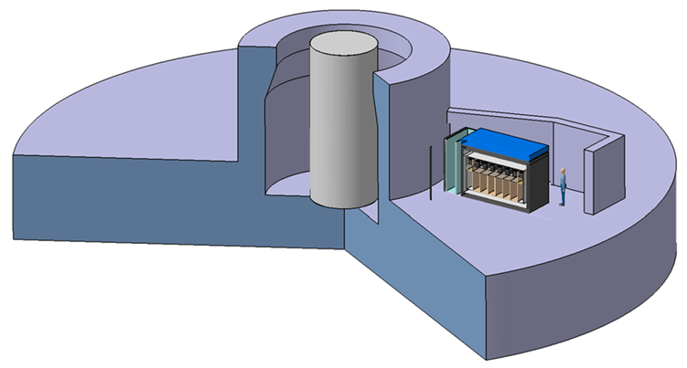
Groupe Neutrino
Tourniquet Section 01
19-21 novembre 2014
Bilan 2012-2014
Prospectives 2015-2017
Anne Stutz

Slide 27
Composition actuelle du groupe
5 permanents :
  2 EC : J. Lamblin (MC), F. Montanet (Pr)
  3 CNRS : S. Kox (Dr), J.S Réal (Dr), A. stutz (CR)
3 doctorants :
  S. Zsoldos
    soutenance prévue en 2016 (Recherche de neutrinos stériles au près du réacteur de l’ILL, étude du bruit de fond d’origine cosmique)
  T. Salagnac
    soutenance prévue en 2017 (Recherche de neutrinos stériles au près du réacteur de l’ILL, performances du détecteur Stéreo)
  F. Kandzia – cotutelle ILL
    soutenance prévue en 2017 (Recherche de neutrinos stériles au près du réacteur de l’ILL, étude du bruit de fond réacteur)
1 postdoc :
  V. Hélaine (postdoc labex ENIGMASS à partir du 22 octobre 2014)
    Recherche de neutrinos stériles : projet Stereo
Groupe Neutrino
Tourniquet Section 01 du LPSC – Nov. 2014
27
Notes:
27
Groupe Evaluation AERES 13-14 janvier 2011

Slide 28
Evolutions récentes
Nouveau groupe du LPSC crée en 2013 autour du projet Stereo
5 permanents :
  S. Kox (DR) D.U. du LPSC jusqu’en mars 2014 puis DAS IN2P3, qques % sur STEREO
  J. Lamblin (MC) recruté en 2011 au LPSC (anciennement à Subatech), sur MIMAC jusqu’en 2013, expérience en physique des neutrinos (MUNU à Bugey).
  F. Montanet (Pr) sur AUGER jusqu’en 2013 (actuellement tjrs 50% AUGER), expérience en physique des neutrinos (Antares).
  J.S. Réal (DR) sur ALICE jusqu’en 2013 (actuellement tjrs 10% JLAB)
  A. Stutz (CR) sur AUGER jusqu’en 2013 (actuellement tjrs 10% AUGER), expérience en physique des neutrinos (oscillations + MUNU à Bugey).
1 postdoc :
  V. Hélaine
    Thèse soutenue en sept 2014 au LPC Caen sur la mesure du moment dipolaire électrique du neutron
Groupe Neutrino
Tourniquet Section 01 du LPSC – Nov. 2014
28
Notes:
28
Groupe Evaluation AERES 13-14 janvier 2011

Slide 29
Thématique - Activités
Physique des neutrinos
  Recherche de neutrino stérile autour de 1 eV
  Test de l’anomalie des neutrinos de réacteur
  Oscillation de neutrinos à courte distance d’un réacteur
Un projet : STEREO
  Recherche de neutrino stérile auprès du réacteur de l’ILL
  Collaboration IrFu, LAPP, ILL, MPIK Heidelberg, Univ. Casablanca
  Financement ANR en 2013
  Responsabilités du groupe du LPSC :
    Détecteur veto muons, Electronique, Acquisition de données, Calibration LED, Simulation
    Forte implication des services techniques SDI et Electronique (coordination technique M. Heusch)
    Implication ponctuelle des services mécanique et informatique
Groupe Neutrino
Tourniquet Section 01 du LPSC – Nov. 2014
29
Notes:
29
Groupe Evaluation AERES 13-14 janvier 2011

Slide 30
Organisation du groupe
Responsable de groupe : A. Stutz
  Lien avec les instances du laboratoire, direction, administration …
  Animation du groupe : 1 réunion/semaine
Responsabilités liées au projet Stereo
  Veto muon : J.S Réal
  Data/acquisition : J. Lamblin
  Electronique : J. Lamblin
  Calibration LED : F. Montanet
  Simulation : A. Stutz
  Interface avec la collaboration : A. Stutz
  Executive comittee de Stereo : J.S Réal & A. Stutz
Groupe Neutrino
Tourniquet Section 01 du LPSC – Nov. 2014
30
Notes:
30
Groupe Evaluation AERES 13-14 janvier 2011

Slide 31
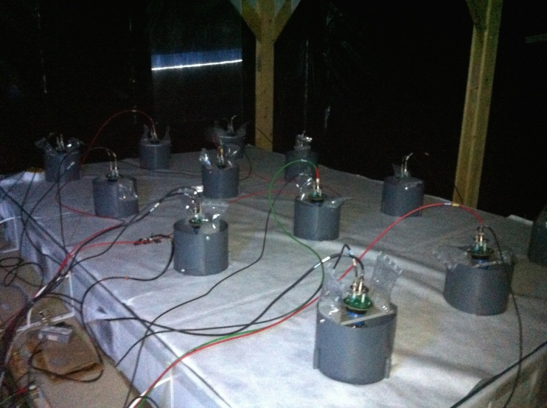
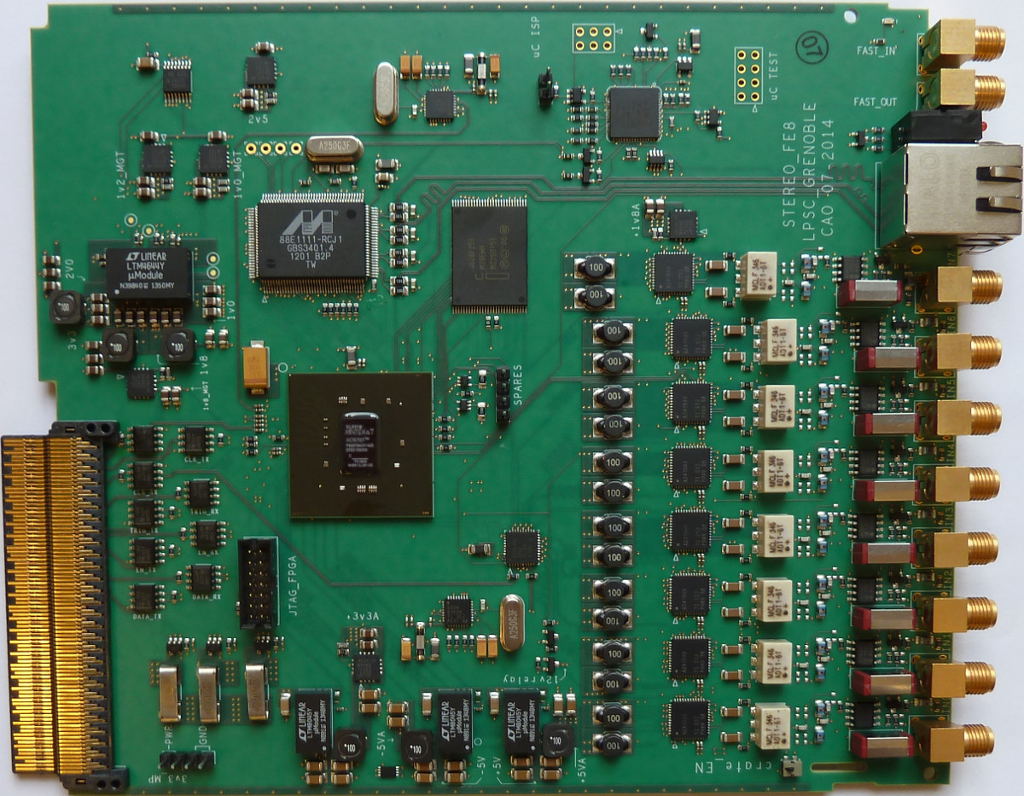
Bilan
2012
  Groupement d’intérêt autour du projet Stéreo
2013
  Début des études, mesure Bruit @ILL
  Financement du projet par l’ANR, CS IN2P3
  → création du groupe Neutrino
2014
  Finalisation du design du détecteur (simulation)
  Réalisation des prototypes : veto muon, électronique, LED
  Mesures de bruit @ILL
  Contraintes d’installation et de sécurité
  → Evolution du détecteur et aménagement de la zone expérimentale à l’ILL
  → Impact financier
  (soutien de Irfu, MPIK, ILL, soutien demandé à l’IN2P3)
  → Retard dans dépôt du dossier ASN et des appels d’offre
Groupe Neutrino
Tourniquet Section 01 du LPSC – Nov. 2014
31
Notes:
31
Groupe Evaluation AERES 13-14 janvier 2011

Slide 32
Prospectives
2015
  Installation des blindage à l’ILL
  Validation du bruit de fond
  Installation du détecteur
2016 – 2017
  Prise de données
  Analyse
  Premiers résultats en 2016
Au delà de 2018
  Poursuite dans la physique des neutrinos à définir, Juno, LBL ?
Groupe Neutrino
Tourniquet Section 01 du LPSC – Nov. 2014
32
Notes:
32
Groupe Evaluation AERES 13-14 janvier 2011

Slide 33
Auto analyse du groupe
Forces:
  Groupe de taille raisonnable
  Forte composante expérimentale
  Expérience dans la physique des neutrinos
  Forte visibilité dans la collaboration
  Fort soutien du laboratoire et des services techniques
  Proximité de l’ILL
Opportunités:
  Une expérience avec fort potentiel de découverte dans un contexte local
  Un projet qui s’inscrit dans le cadre du labex ENIGMASS
Points faibles:
  Faible soutien financier de l’IN2P3 (pas de fonctionnement, mission…)
  Futur clair jusqu'à la fin de Stereo, projet à définir au-delà
Groupe Neutrino
Tourniquet Section 01 du LPSC – Nov. 2014
33
Notes:
33
Groupe Evaluation AERES 13-14 janvier 2011

Slide 34
Groupe Neutrino
Tourniquet Section 01
19-21 novembre 2014
Annexes

Slide 35
Production scientifique et visibilité
Seules les productions relatives à la thèmatique Neutrino/Stereo sont comptabilisées ici, les autres productions sont comptabilisées dans les groupes d’origine.
Publications
  Stereo est un projet récent il n’y a pas encore de publications.
Présentation à des conférences
  2014: Astroparticle Physics 2014 (J. Lamblin)
Accueil des réunions de la collaboration Stereo
  octobre 2013, mars 2014
Groupe Neutrino
Tourniquet Section 01 du LPSC – Nov. 2014
35
Notes:
35
Groupe Evaluation AERES 13-14 janvier 2011

Slide 36
Responsabilités
administratives et d’enseignement
Enseignements:
  Master ITDD de Valence (Ingénierie Nucléaire, spécialité démantelement)
Implications dans la vie de l’Université:
  F. Montanet : membre élu au CNU 29eme section
Implications au niveau national:
  S. Kox : DAS IN2P3
  F. Montanet : président du CS de l’IPNL
  Expertises projets ANR : F. Montanet, J. Lamblin
  Organisation de conférences « Rencontres de Moriond » et « Rencontres du Vietnam » F. Montanet
Implications dans la vie du laboratoire:
  J.S Réal : Membre du comité de direction (représentant du LPSC à l’UGA pôle recherche), du Conseil d’Unité et du Conseil Scientifique du LPSC
Supports financiers spécifiques:
  AGIR UJF/INP 2013 (études avant financement ANR)
  ANR STEREO 2013
  Bourse de thèse IN2P3
  Postdoc labex ENIGMASS 2014.
Groupe Neutrino
Tourniquet Section 01 du LPSC – Nov. 2014
36
Notes:
36
Groupe Evaluation AERES 13-14 janvier 2011

Slide 38
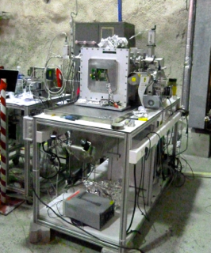

Groupe MIMAC
Tourniquet Section 01
19-21 novembre 2014
Bilan 2010-2014
MIcro-tpc MAtrix of Chambers
Détection Directionnelle de Matière Sombre
Partenaires: IRFU(Saclay)-CPPM (Marseille)-IRSN(Cadarache)
Détecteur bi-chambre
à Modane

Slide 39
Composition du groupe
permanents :
  Mayet, F. (MCF 50%, DHDR), Santos, D. (DR 80 %, DHDR), Lamblin J. (MCF 100%, DHDR) (juin 2011 – septembre 2013)
  Guillaudin, O. (IR du service détecteurs et instrumentation, coordinateur national)
doctorant :
  Riffard, Q (LPSC, soutenance prévue septembre 2015)
1 CDD IR :
  Sauzet N. (CDD-IR-Valorisation (2 ans à partir du 1/8/2014), Labex Enigmass)
1 postdoc :
  Bono J.
    Postdoc Enigmass (2 +1 an) à partir de janvier 2015
1 thèse soutenue :
  Billard, J (en juin 2012 sous la direction de F. Mayet) (→ Postdoc au MIT (USA))
  (Prix de thèse 2013 de l’Université de Grenoble)
Financement ANR-Blanc (2008-2010)
39
Notes:
39
Groupe Evaluation AERES 13-14 janvier 2011

Slide 40
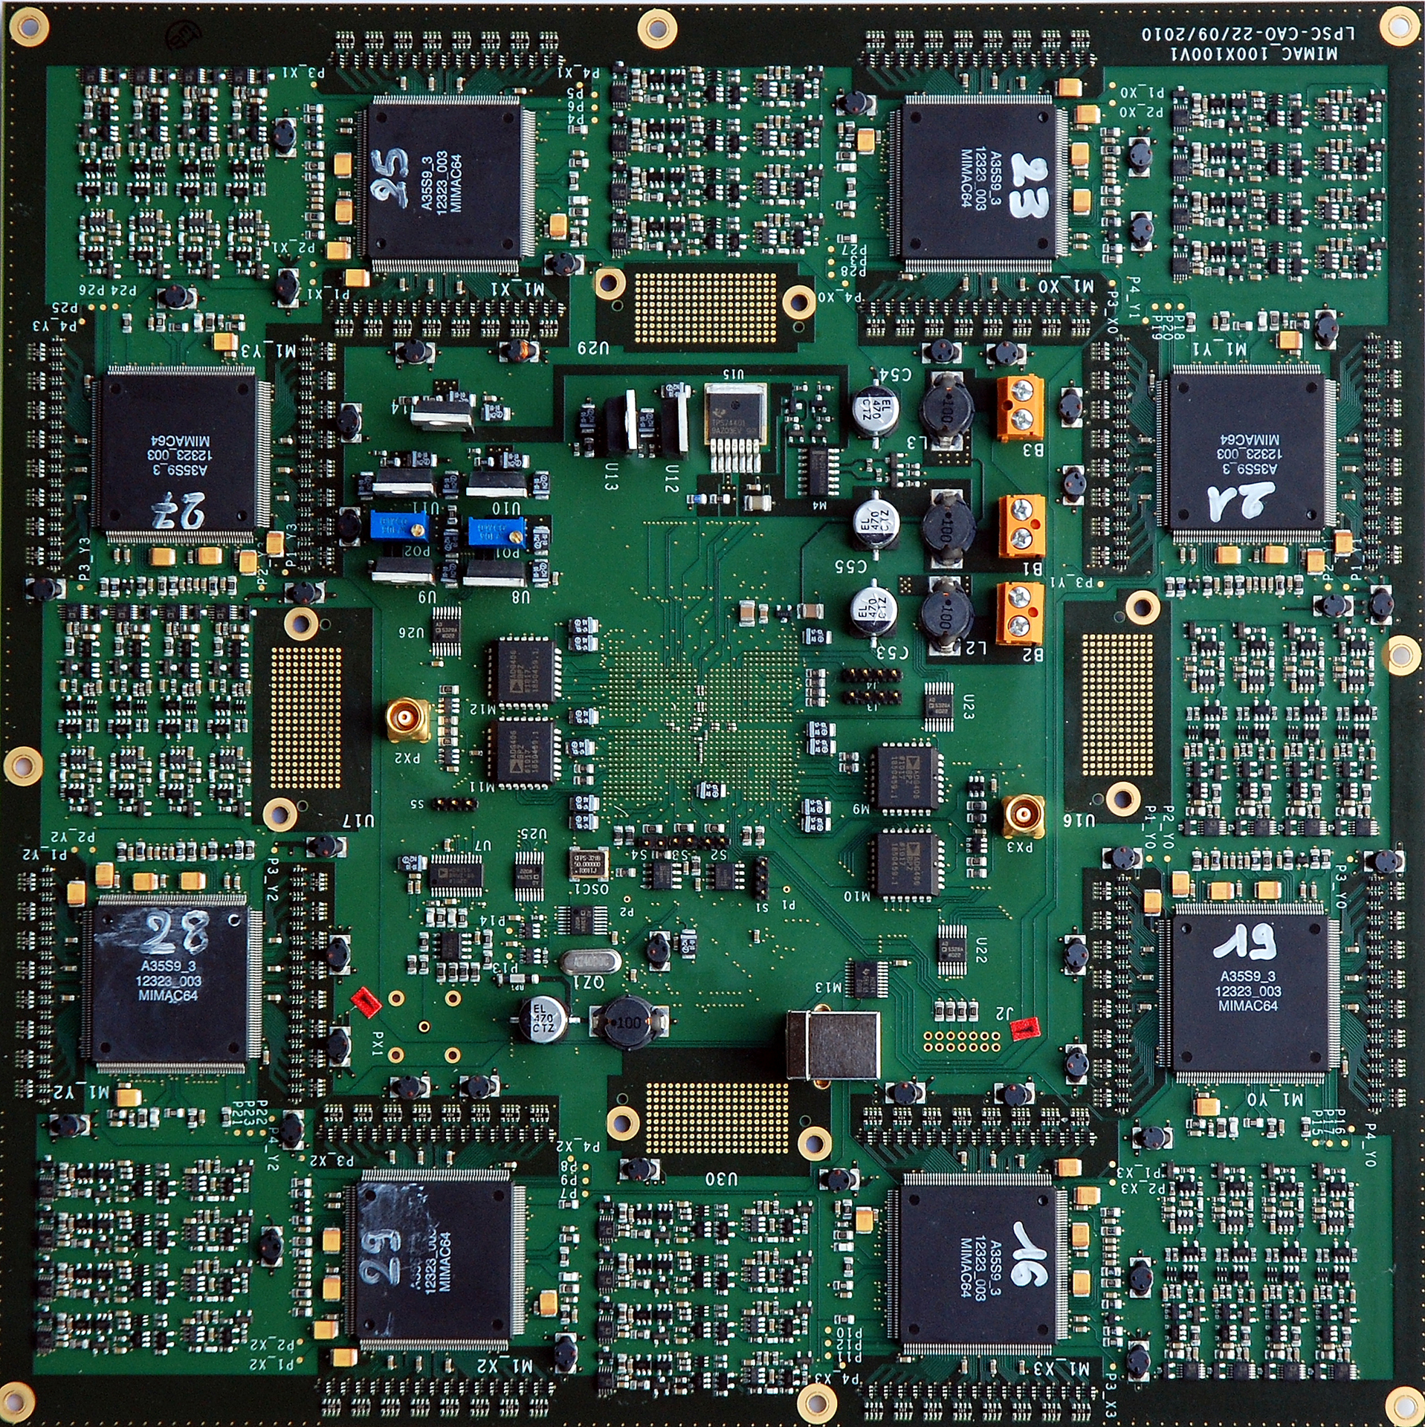
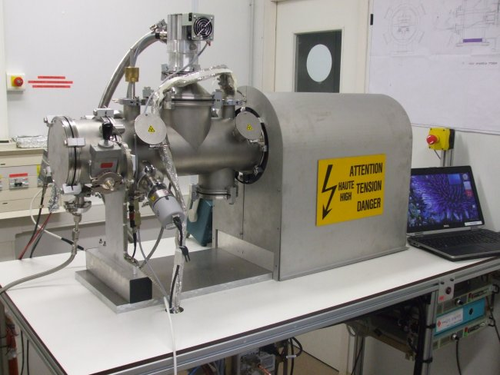
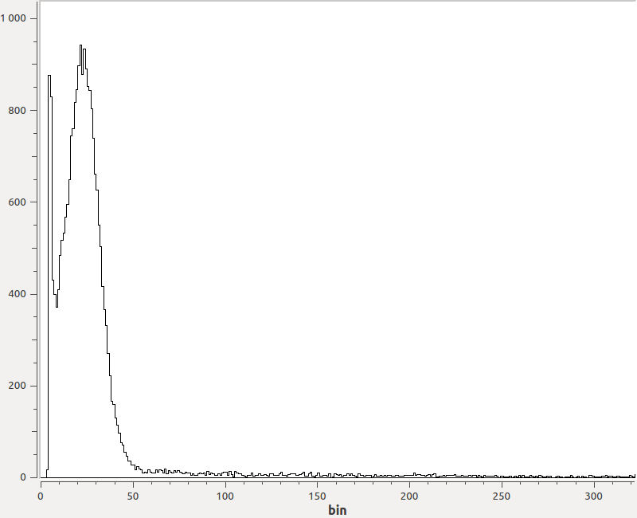
Production scientifique
Bilan: 16 publications dans des revues à comité de lecture
Réalisations
Electronique MIMAC (ASIC v3)
Installation à Modane (LSM) du prototype bi-chambre en juin 2012
CF₄ + 30%CHF₃ à 50 mbar (1024 voies électroniques)
(2x10.8 x10.8 x25 cm³ = 5.8 litres)
Upgrade de l’installation en juin 2013 et juin 2014
(synchronisation, cathode (6 um), signal cathode)
Ligne de quenching portable COMIMAC (étalonnage)
Mesures du facteur de quenching en ionisation avec une ligne
expérimentale dédiée
Détection de neutrons rapides à l’IRSN-Cadarache dans le
cadre de la métrologie neutron
Contrât de Valorisation (2010-2015)
Thèse de D. Maire (2012-2015) financée par l’IRSN
¹⁹F ( 3 keV) in CF₄ (50 mbar)
E_{ion}= 450 eV !!
40
Notes:
40
Groupe Evaluation AERES 13-14 janvier 2011

Slide 41
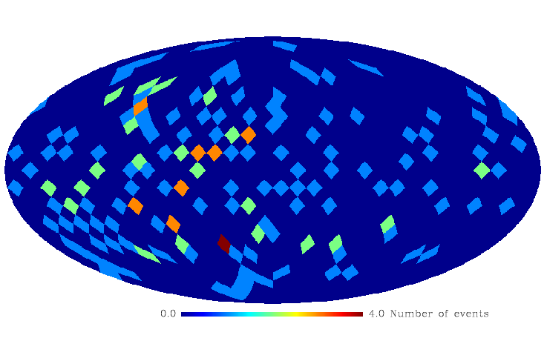

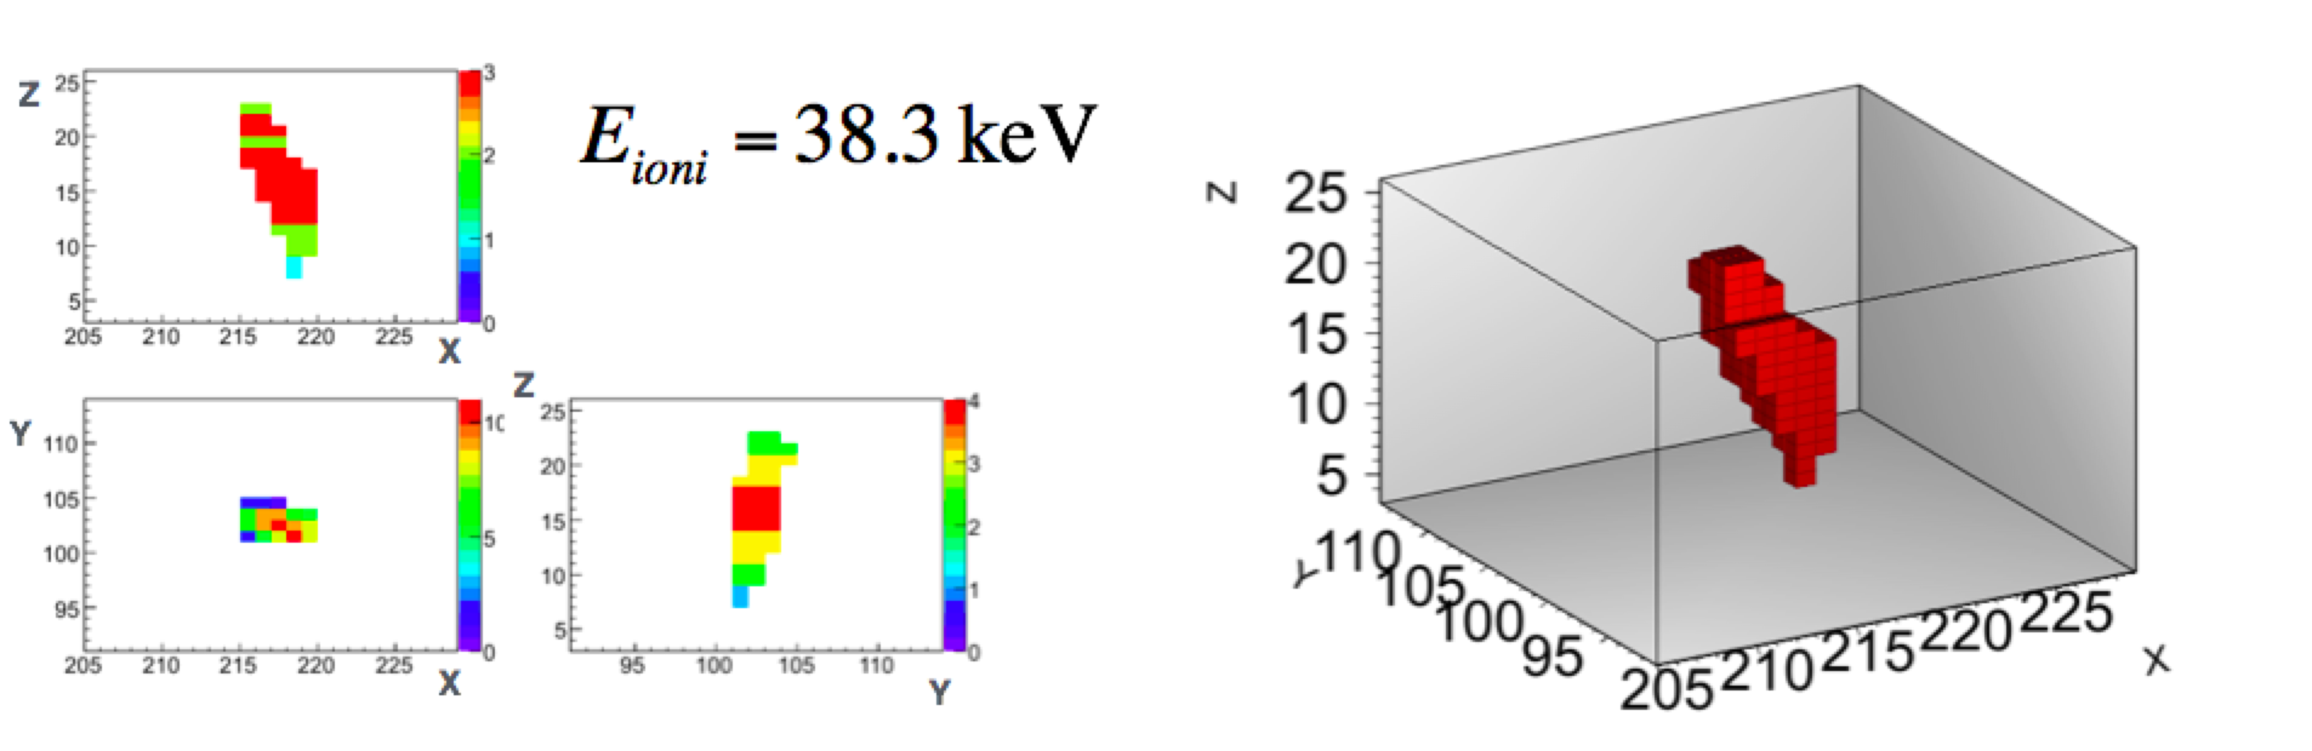
Production scientifique
Phénoménologie et Simulation (Julien Billard et Fréderic Mayet)
J.Billard et al. Phy.Lett. B 691 (2010) 156
J.Billard et al. Phys. Rev. D82 (2010)55011
8 parameters simultaneouly constrained
by only one experiment
Faits marquants
Première détection des traces de noyaux de reculs provenant de la
chaine de désexcitation du ²²²Rn
41
Notes:
41
Groupe Evaluation AERES 13-14 janvier 2011

Slide 42
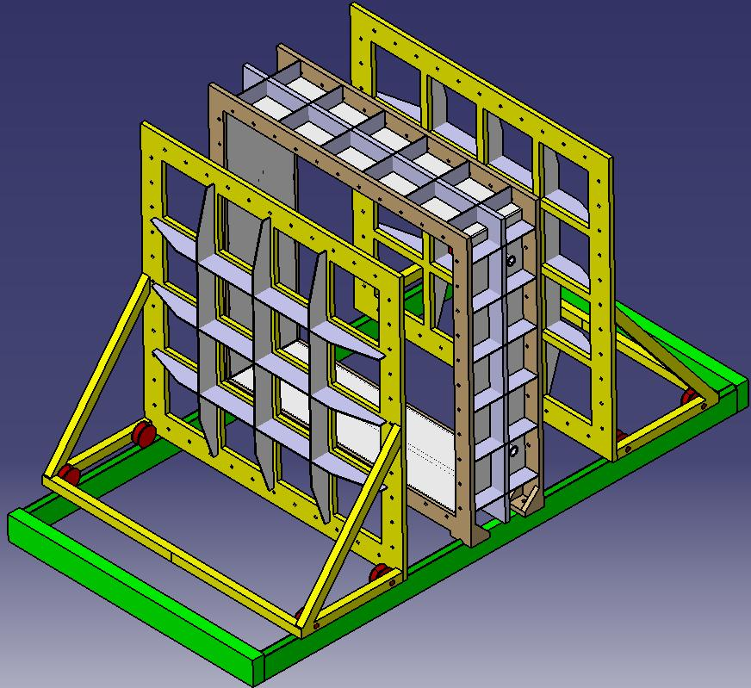
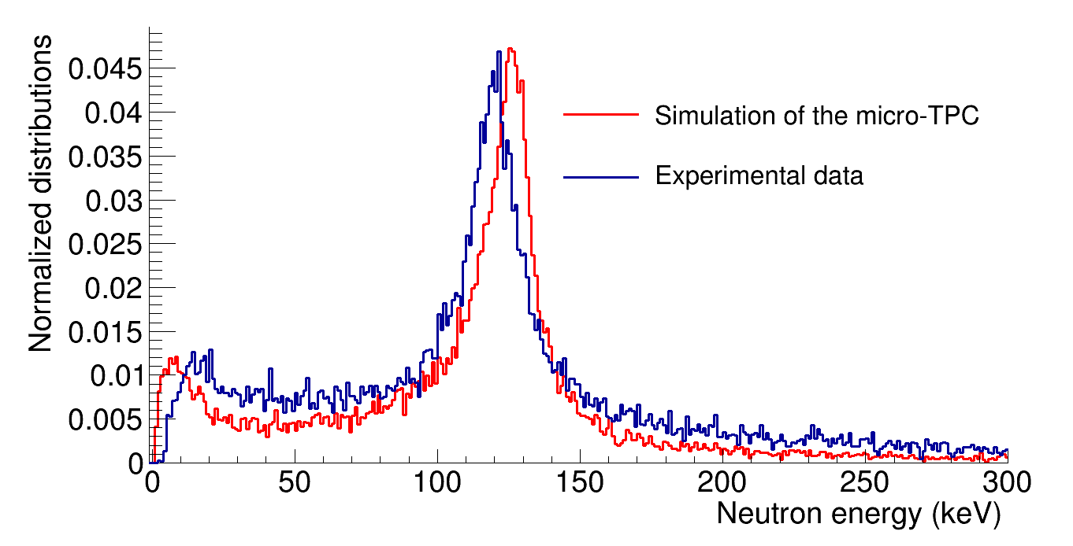
Perspectives
Construction du 1 m³ (32 chambres de 36 x 36 x 25 cm³)
Post-doc (ENIGMASS) 1 CDD (post-doc 3 ans)
Demande ANR-2015: MIMAC-Demo pour le m³
Valorisation du proto MIMAC comme détecteur de neutrons directionnel.
(Poste IR (2ans) Labex Enigmass
Extension du Contrât de valorisation avec l’IRSN-Cadarache
Measurement of 127 keV neutrons at Cadarache
(D.Maire et al. (2014), IEEE)
42
Notes:
42
Groupe Evaluation AERES 13-14 janvier 2011

